Slide 1
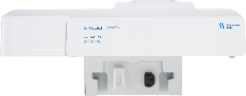
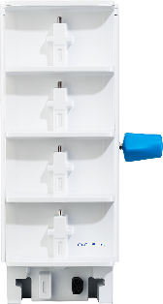
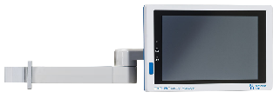
Exelia : station
Combox
Envoi infos vers le DPI
Partage les infos entre les appareils et le Therapy Manager
Pousse-seringue « SP » mL/h et débit massique
Pompe Volumétrique « VP » mL/h et débit massique
Fonctions avancées : palier, primaire/secondaire…
Link
Pour 4 appareils
Vecteur de communication entre les appareils et la ComBox
Alimente les appareils
Se combine facilement avec des Link supplémentaires
Therapy Manager
Prog. des appareils via la bibliothèque de médicaments
Relais de voies
AIVOC

Slide 2
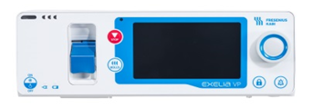
EXELIA
Nouvelle interface graphique avec écran tactile couleur (95*54mm)
Ergonomie d’installation de la seringue repensée: guidage couleur, capteur de positionnement de la seringue et frein anti-bolus
Système de réduction des jeux mécaniques pour un démarrage encore plus rapide de la perfusion
Définition automatique du seuil de pression pour une meilleure performance de détection des occlusions
Détection des variations de pression (DPS+) pour une détection des occlusions anticipée
Ergonomie d’installation/ retrait des pompes indépendante sur rack
Autonomie batterie et durabilité membrane de pompage garantie au bout de 3 ans
Compatibilité avec des petites seringues 1, 2, 3 cc
Programmation du débit jusqu’à 3 décimales
Nouvelle membrane (VP): Nouvelle conception sans maintenance
Batterie: Ne nécessite plus de changement systématique tous les 3 ans

Slide 3
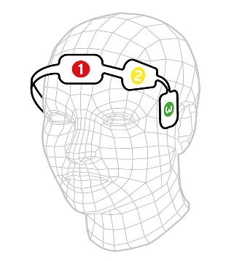
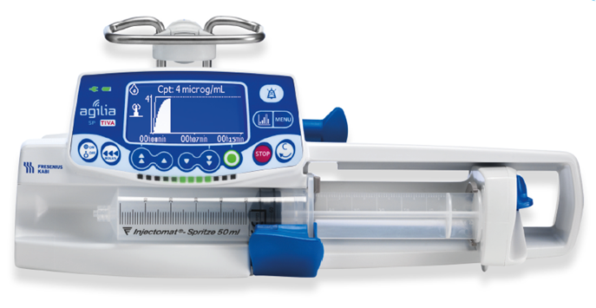
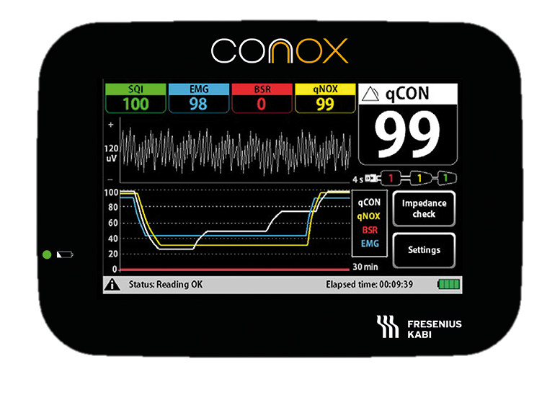
L’anesthésie
AGILIA SP TIVA
CONOX
Pousse-seringue intégrant la fonction AIVOC
Même plateforme que l’Agilia SP MC
Modèles pharmacocinétique / Pharmacodynamique
Moniteur de la profondeur de l’anesthésie et de la nociception
2 indices:
Indice de profondeur d’anesthésie
Indice de Nociception
Un appareil et un capteur unique pour les 2 indices

Slide 4
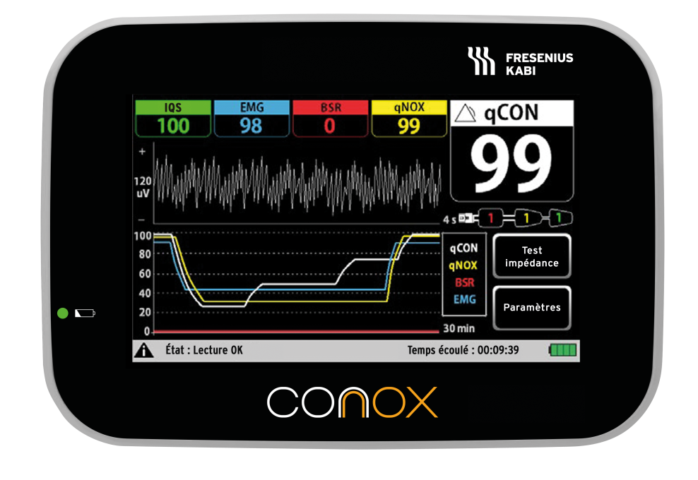
Moniteur d’anesthésie
Indice de conscience
Indice de nociception
(Probabilité que le patient réagisse à une stimulation)
Permet l’ajustement des doses de médicaments administrés
Permet l’ajustement de la balance hypnotiques/morphiniques
Accompagne le personnel dans la gestion de la douleur du patient
Valeurs chiffrées faciles à interpréter pour une prise de décision rapide

Slide 5
L’anesthésie
Effet principal recherché : ANALGESIE (suppression de la douleur)
Anesthésie
Locorégionale
Générale
Inhalatoire
Intraveineuse

Slide 6
L’anesthésie
Analgésique
Myorelaxant
Hypnotique
Monitorage de la transmission neuromusculaire

Slide 7
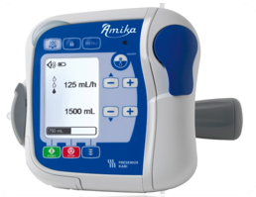
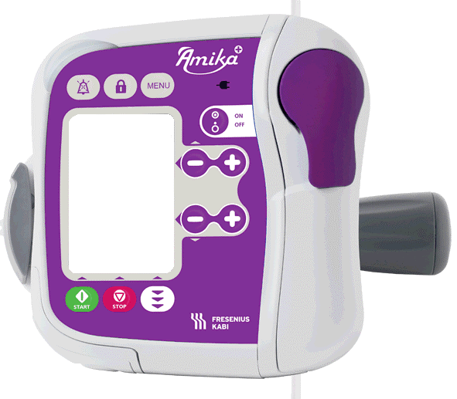
Une offre pour tout type de patient
Intuitivité
Sécurité
Confort
+
Connectivité & traçabilité
Flexibilité:
Mode bolus pour mobilité patient
Précision du réglage du volume
Adapté a la pédiatrie
Pour la Néonatologie
Sécurité écoulement libre
Détecteur de pression
Seringue dédiée à la nutrition entérale
+
+

